Slide 1

10. November
-AKK Wiederholung
-AKK Präpositionen
-Einführung zu Pepe Danquarts Schwarzfahrer
HA
MindTap: 80, 81, 82, 83
Schwarzfahrer Arbeitsblatt

Slide 2
AKK Wiederholung
der Fahrausweis
Er kauft den/einen Fahrausweis.
S V DO
die Zeitung
Er bringt die/eine Zeitung mit.
S V DO
das Buch
Sie liest das/ein Buch.
S V DO
Er kauft ihn.
Er bringt sie mit.
Sie liest es.

Slide 3

Die Präpositionen/ the Prepositions
Relationship between nouns → die Präposition, the preposition
The bus drives through the city.
Der Bus fährt durch die Stadt.
Sie fährt den Bus für die Fahrgäste
Die Fahrgäste sitzen um den Mann.
Der Bus fährt ohne den Mann weg.
Die Fahrgäste fahren nicht ohne die Fahrausweise
Der Film ist gegen den Rassismus

Slide 5
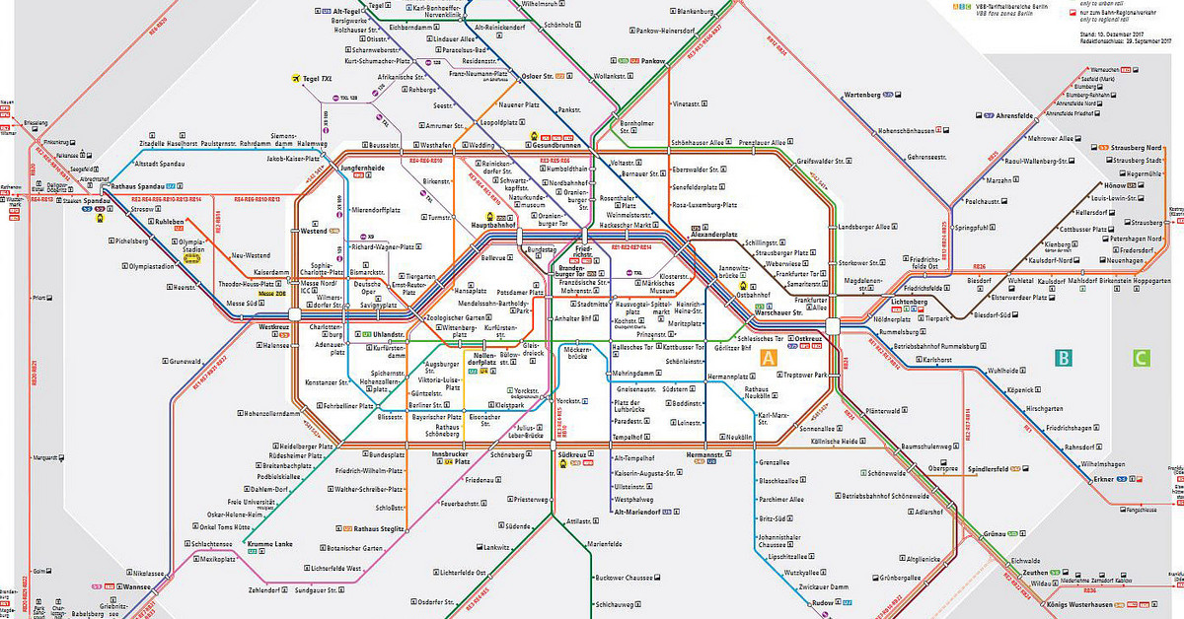
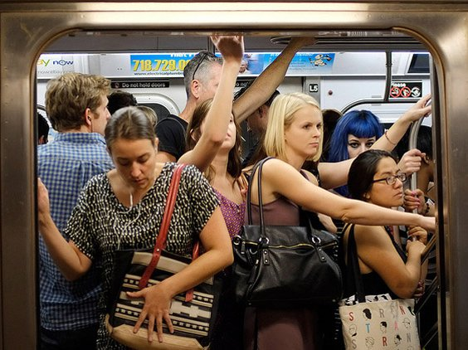
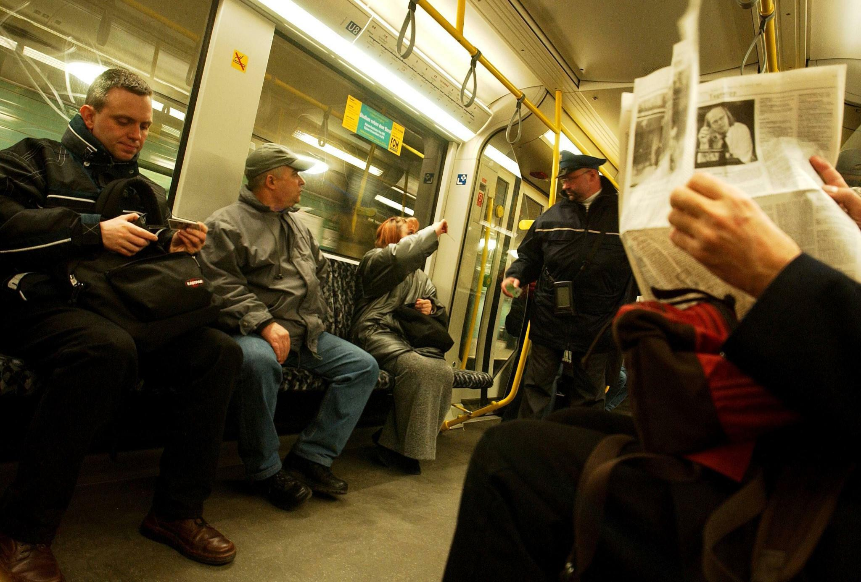
durch Berlin reisen….
Man kann um die Stadt mit der S-Bahn fahren.
Man darf nicht ohne einen Fahrausweis (eine Karte) reisen
Eltern müssen Fahrausweise für ihre Kinder kaufen.
Ein Kontrolleur geht durch den Wagen [car] und kontrolliert Fahrausweise.
Es gibt [there are] keine Sitzplätze im Zug. Wir stehen gegen die Wand [wall].
der Sitzplatz/die Sitzplätze
der Platz/die Plätze

Slide 6
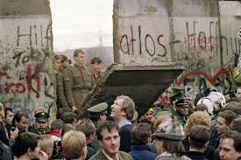

Pepe Danquarts Schwarzfahrer (1992)
der Standort: Berlin
Die Geschichte
-Der Mauerfall (1989)
-Die Deutsche Wiedervereinigung (1990)
-Deutsche Demokratische Republik (DDR) – viele Gastarbeiter in Ostdeutschland
-Amadeu Antonio aus Angola ermordet (1990)- [May Ayim Gedicht, “deutschland im herbst” ]
Preise: Oscar [Bester Kurzfilm]
Verglichen mit Ausstieg Rechts (2015)
Racism, racist slurs/ der Rassismus, die rassistischen Beleidungen
das Filmplakat

